Slide 1
printen
inloggen

Slide 2
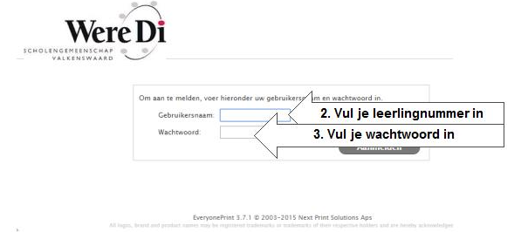
1. Ga naar http://print.sgweredi.nl

Slide 3
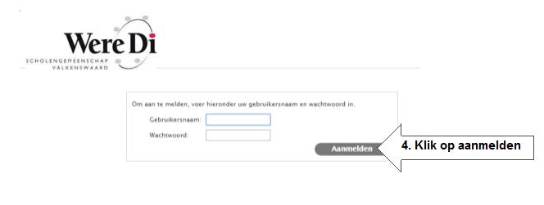

Slide 4
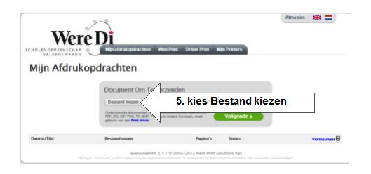
Zoek het bestand op dat je wilt afdrukken

Slide 5
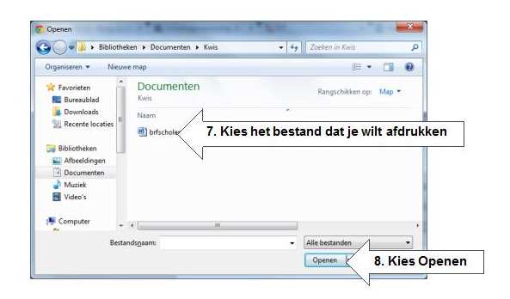

Slide 6
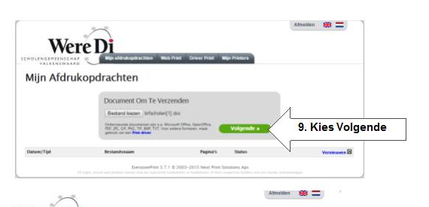

Slide 7
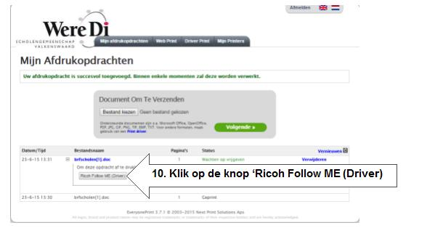

Slide 8
